Slide 1
第6章 Python数据科学库
《Python 与数据科学》

Slide 2
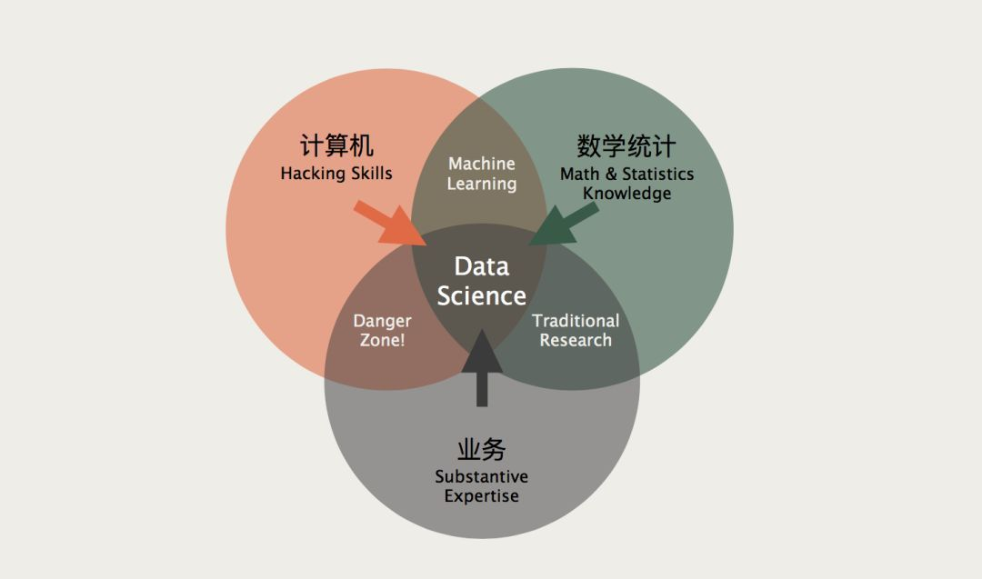
什么是数据科学？

Slide 3

提纲
6.1 数值计算Numpy
6.2 科学计算Scipy
6.3 数据分析Pandas
6.4 数据挖掘sklearn
6.5 绘图库Matplotlib

Slide 4
6.1 科学计算numpy和scipy
Python中用list保存一组值，可以当做数组使用，不过list的元素可以是任何对象，保存的是对象的指针，用list数值计算显然浪费内存和CPU计算时间。
Python还提供了一个array模块，array对象和列表不同，它直接保存数值，和C语言的一维数组类似，但它不支持多维，也没有各种运算函数，因此不适合数值计算。
NumPy的诞生弥补了这些不足，NumPy提供了两种基本的对象：ndarray(N-dimensional array object)和ufunc(universal function object)
ndarray(下文统称为数组)是存储单一数据类型的多维数组
而ufunc则是能够对数组进行处理的函数。

Slide 5
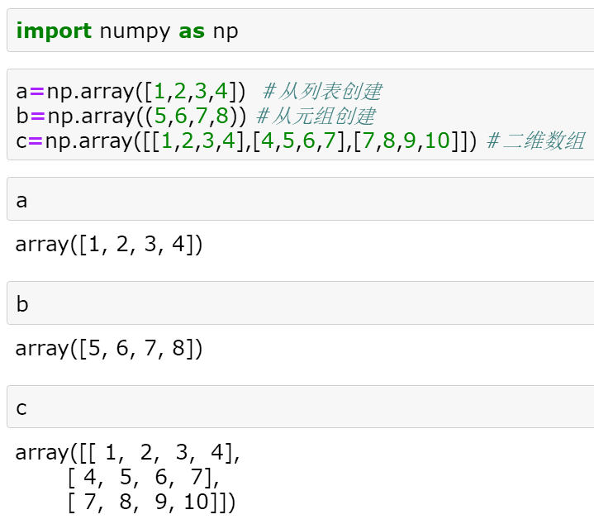
6.1-1 numpy的ndarray对象创建
数值计算库的导入
import numpy as np
ndarray实例
通过传递Python的列表、元组等序列对象可以创建数组；如果传递的是多层嵌套的序列，将创建多维数组(例中的变量c)。

Slide 6
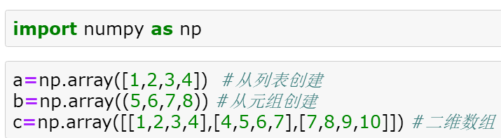
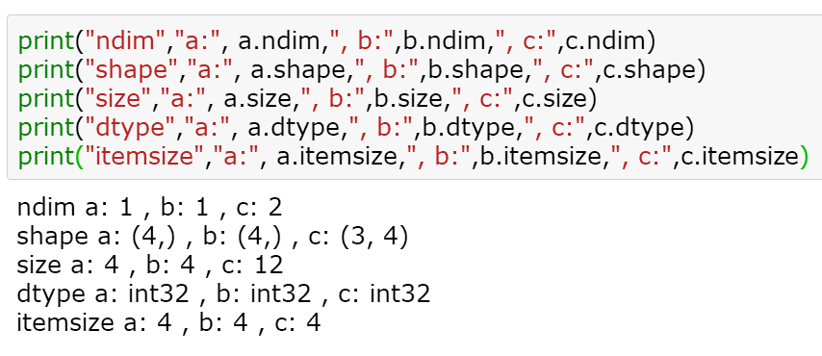
6.1-1 numpy的ndarray对象创建
属性 | 说明
.ndim | 秩，即轴的数量或维度的数量
.shape | ndarray对象的尺度，对于矩阵，n行m列
.size | ndarray对象元素的个数，相当于.shape中n*m的值
.dtype | ndarray对象的元素类型
.itemsize | ndarray对象中每个元素的大小，以字节为单位
ndarray实例的属性
数组的大小可以通过其shape属性获得,还可以通过修改数组的shape属性，在保持数组元素个数不变的情况下，改变数组每个轴的长度。

Slide 7
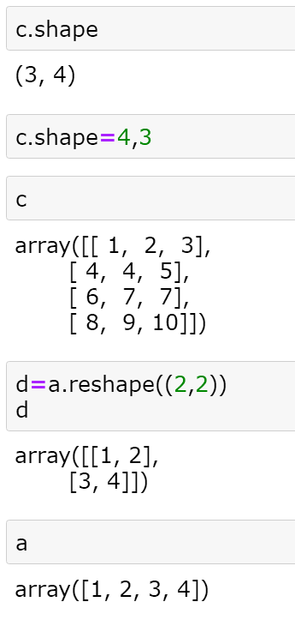
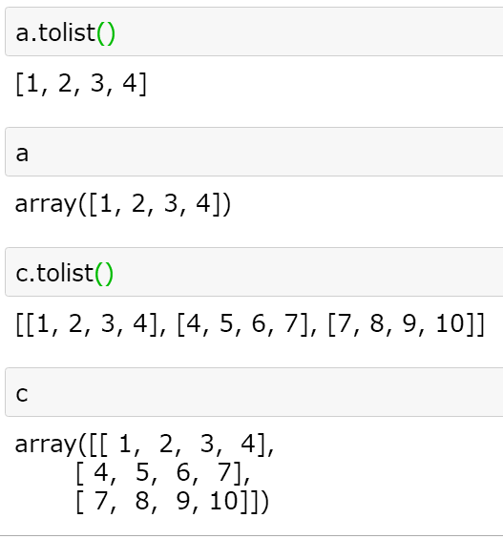
6.1-1 numpy的ndarray对象创建
ndarray实例的方法
tolist方法: 将数组变回list，但原数组不变
reshape方法：创建一个新尺寸数组，原数组的shape保持不变。

Slide 8
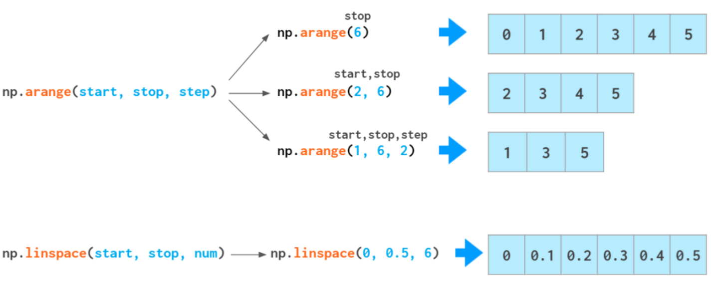
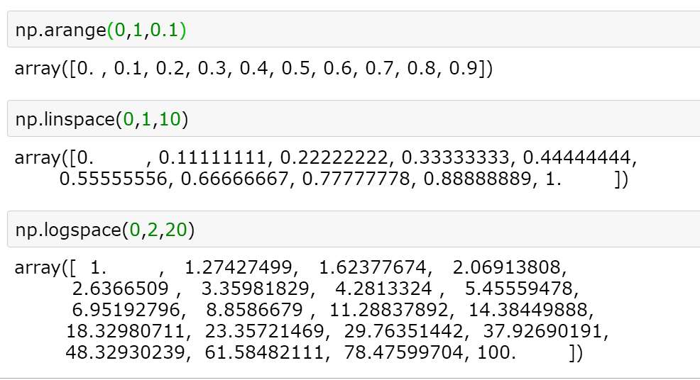
6.1-1 numpy的ndarray对象创建
创建数组
通过人工输入数据创建数组，显然效率不高。因此NumPy提供了很多专门用来创建数组的函数。
arange函数类似于python的range函数，通过指定开始值、终值和步长来创建一维数组，注意数组不包括终值。
linspace函数通过指定开始值、终值和元素个数来创建一维数组，可以通过endpoint关键字指定是否包括终值，缺省设置是包括终值。
logspace函数和linspace类似，不过它创建等比数列。

Slide 9
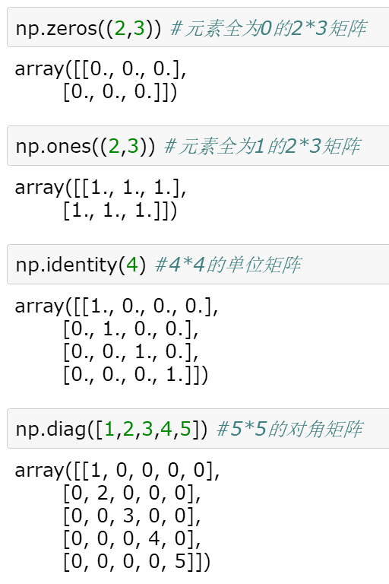
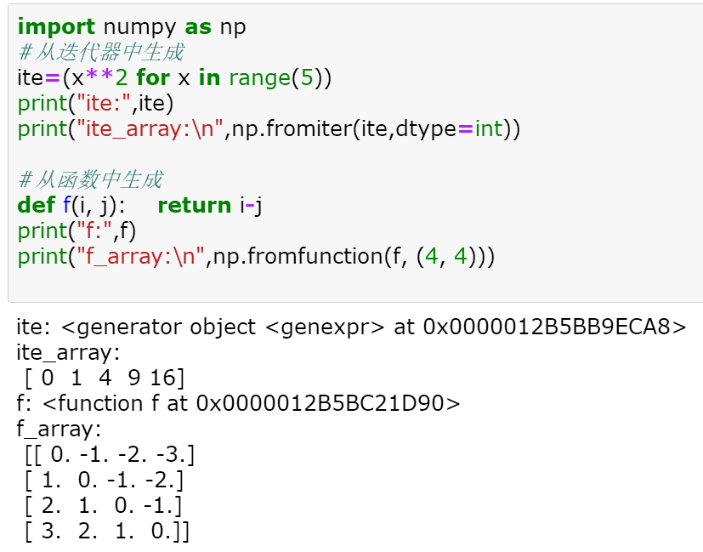
6.1-1 numpy的ndarray对象创建
创建特定数组
zeros()、ones()、identity()、empty()可以创建指定形状和类型的数组；diag() 创建对角线为指定元素的二维数组
此外，使用fromiter、frombuffer、 fromstring、 fromfile、fromfunction等函数可以从字节序列、文件创建数组。

Slide 10
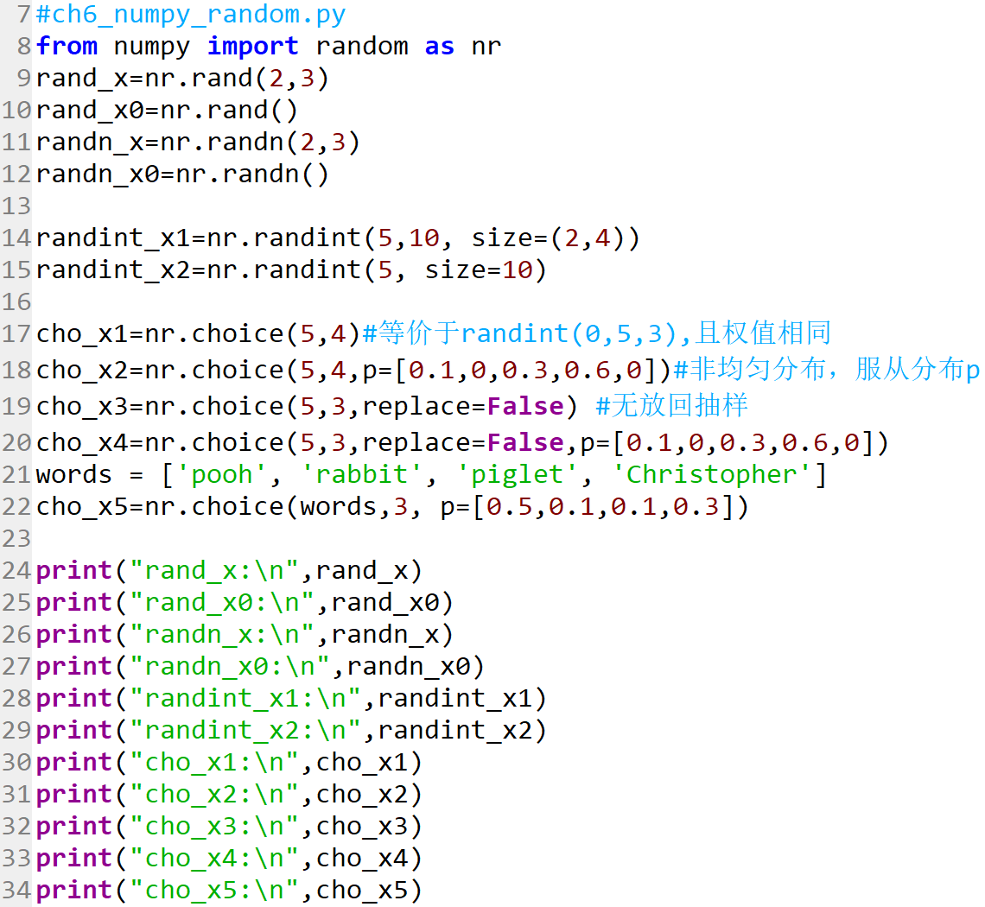
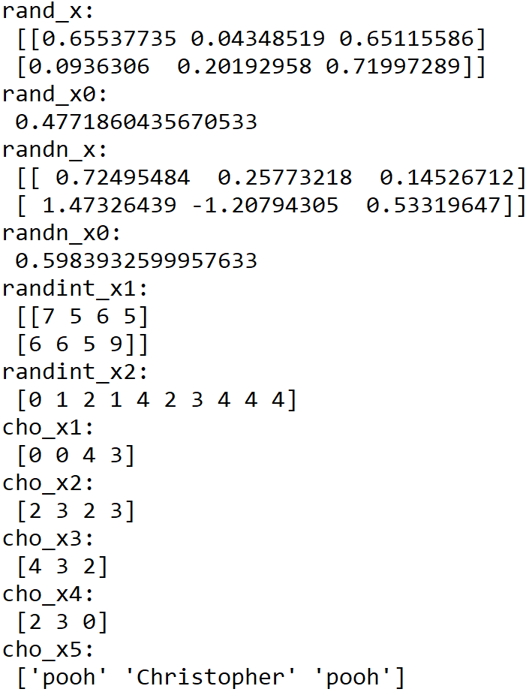
6.1-1 numpy的ndarray对象创建
np.random模块(随机抽样)
1. 简单的随机数据生成函数
某次运行结果：
函数 | 功能说明
rand(d0, d1, ..., dn) | 返回给定形状的0~1随机值样本
randn(d0, d1, ..., dn) | 返回给定形状且服从标准正态分布的随机值样本
randint(low[, high, size]) | 返回随机的整数，位于半开区间 [low, high)
random_integers(low[, high, size]) | 返回随机的整数，位于闭区间 [low, high]
random_sample([size]) | 返回随机的浮点数，在半开区间 [0.0, 1.0)
random([size]) | 返回随机的浮点数，在半开区间 [0.0, 1.0)
ranf([size]) | 返回随机的浮点数，在半开区间 [0.0, 1.0)
sample([size]) | 返回随机的浮点数，在半开区间 [0.0, 1.0)
choice(a[, size, replace, p]) | 生成一个随机样本，从一个给定的一维数组
bytes(length) | 返回随机字节

Slide 11
6.1-1 numpy的ndarray对象创建
np.random模块(随机抽样)
2. 排列
函数 | 功能说明
shuffle(x) | 现场修改序列，改变自身内容。 >>> arr = np.arange(10) >>> np.random.shuffle(arr) >>> arr [1 7 5 2 9 4 3 6 0 8]
permutation(x) | 返回一个随机排列 >>> np.random.permutation(10) array([1, 7, 4, 3, 0, 9, 2, 5, 8, 6]) >>> np.random.permutation([1, 4, 9, 12, 15]) array([15, 1, 9, 4, 12])

Slide 12
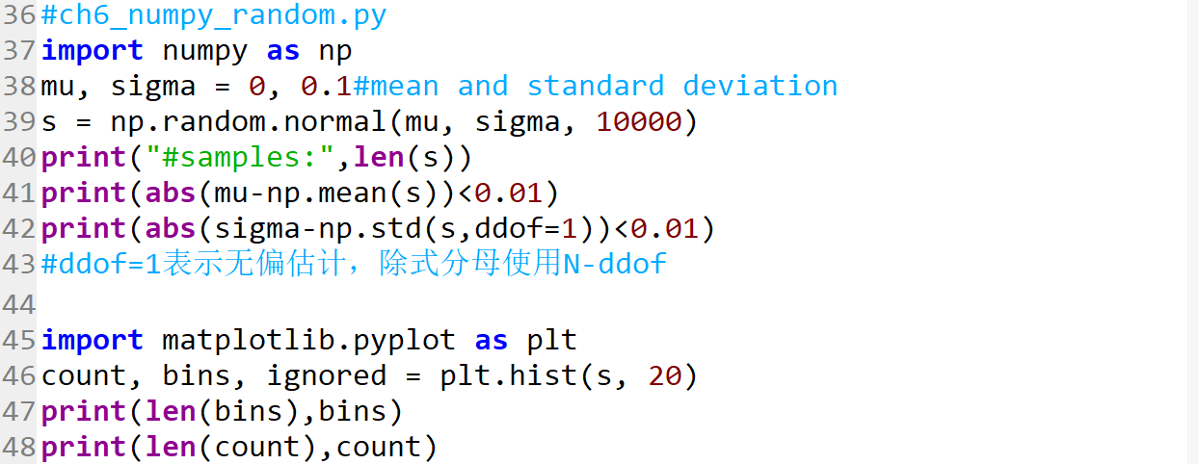
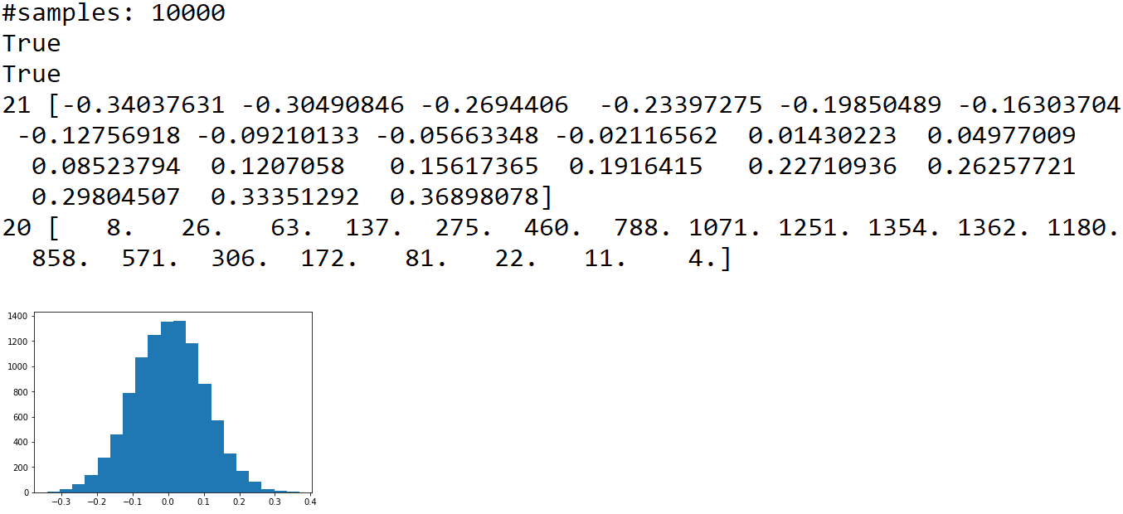
6.1-1 numpy的ndarray对象创建
np.random模块(随机抽样)
3.概率分布
函数 | 功能说明
normal([loc, scale, size]) | 正态(高斯)分布
poisson([lam, size]) | 泊松分布
uniform([low, high, size]) | 均匀分布
binomial(n, p[, size]) | 二项分布
chisquare(df[, size]) | 卡方分布
exponential([scale, size]) | 指数分布
geometric(p[, size]) | 几何分布
某次运行结果：

Slide 13
6.1-2 数组元素索引
元素访问/索引方法
1.使用下标或切片
与python列表序列有所不同，通过下标或切片获取的数组数据是原始数组的一个视图，与原始数组共享数据空间。
2.使用整数序列
使用整数序列中的每个元素作为下标，而整数序列可以是列表或者数组。获得的数组不与原始数组共享空间。
3.使用布尔数组
当使用布尔数组b作为下标存取数组x中的元素时，将收集数组x中所有在数组b中对应下标为True的元素。
使用布尔数组作为下标获得的数组不和原始数组共享数据空间，注意这种方式只对应于布尔数组，不能使用布尔列表。

Slide 14
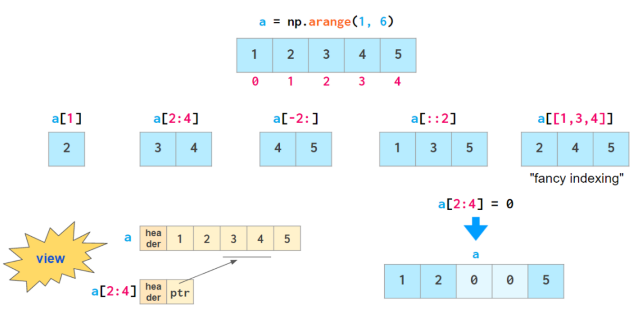
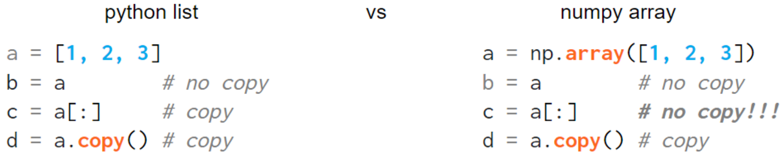
6.1-2 数组元素索引
元素访问：一维数组（下标或整数序列）
下图中下标或切片方式的索引均为view，与原数组共享数据空间。

Slide 15
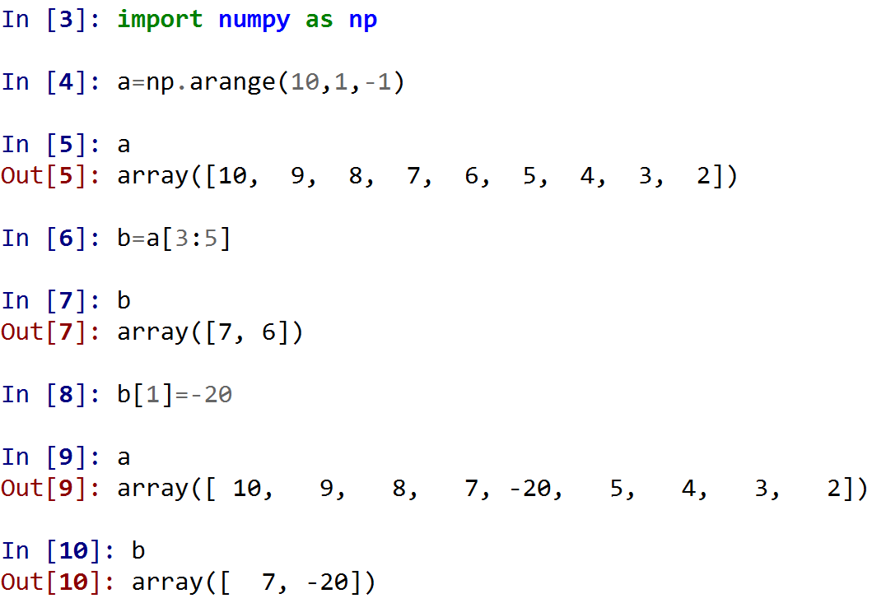
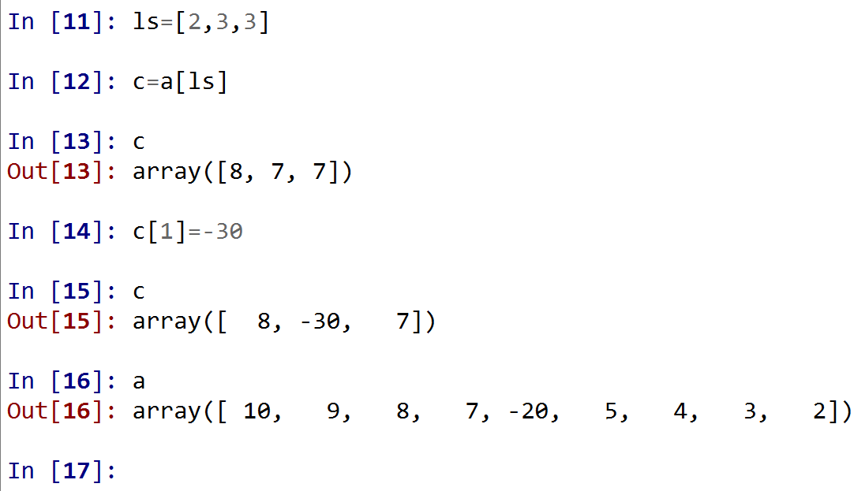
6.1-2 数组元素索引
元素访问：一维数组例子

Slide 16
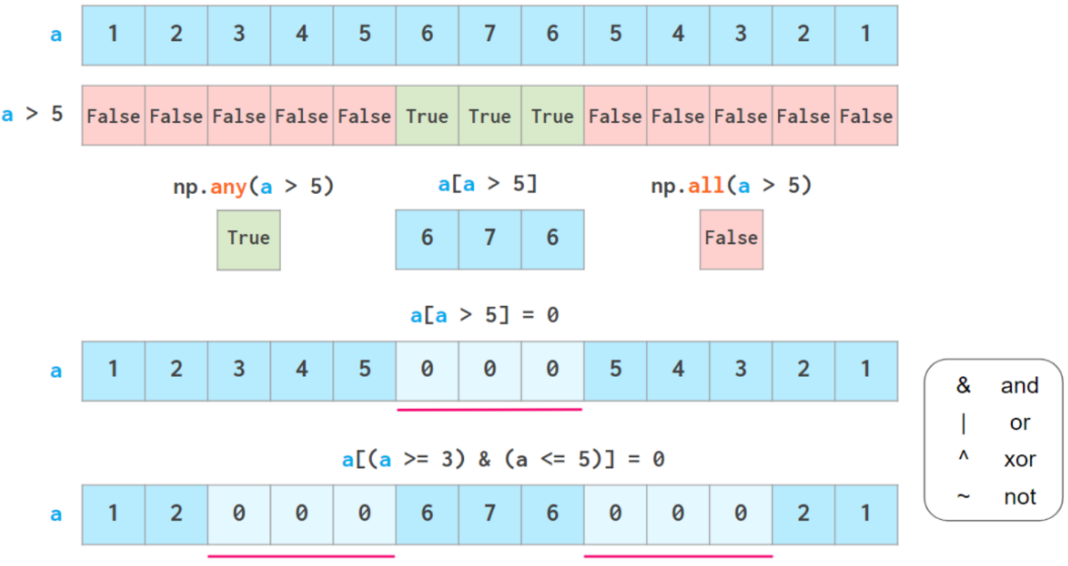
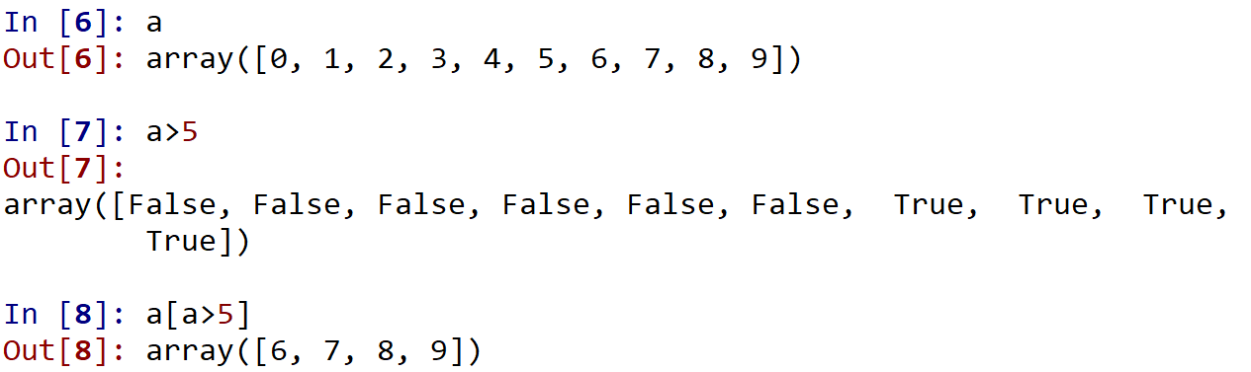
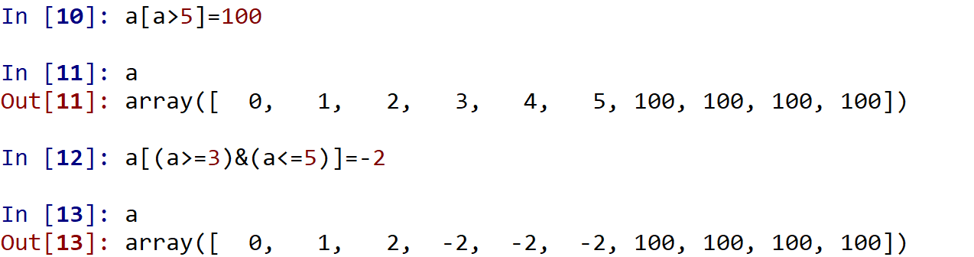
6.1-2 数组元素索引
元素访问：一维数组（布尔索引：不共享数据空间）

Slide 17
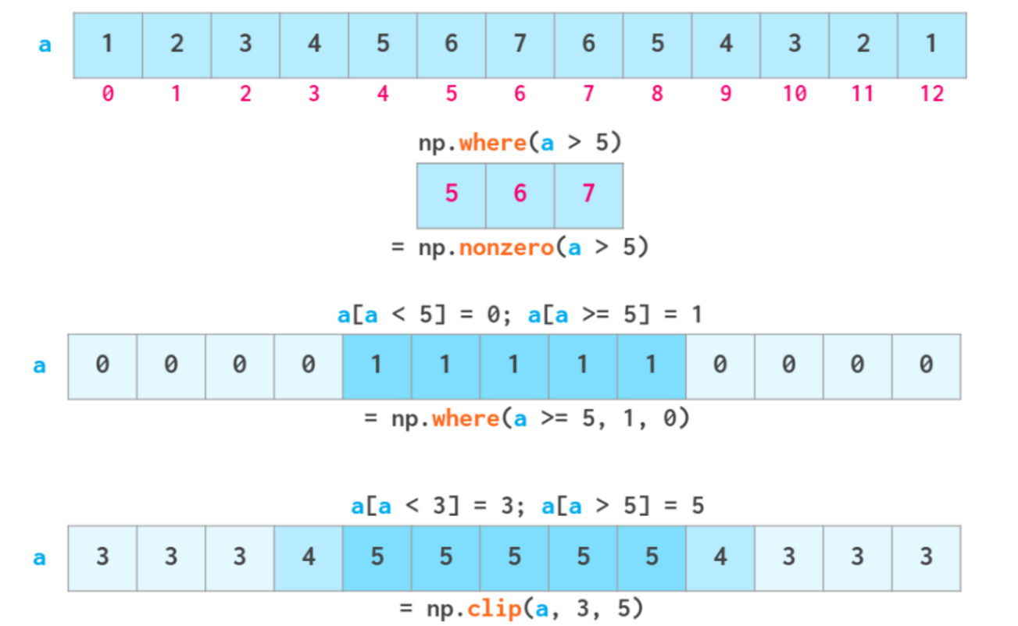
6.1-2 数组元素索引
元素访问：一维数组（布尔索引）
也可以通过函数np.where()和np.clip()来改变数组元素的取值

Slide 18
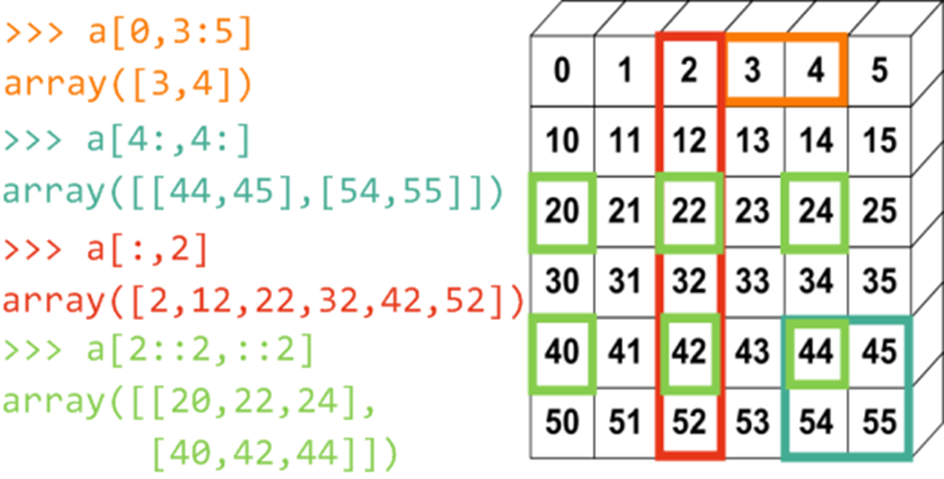
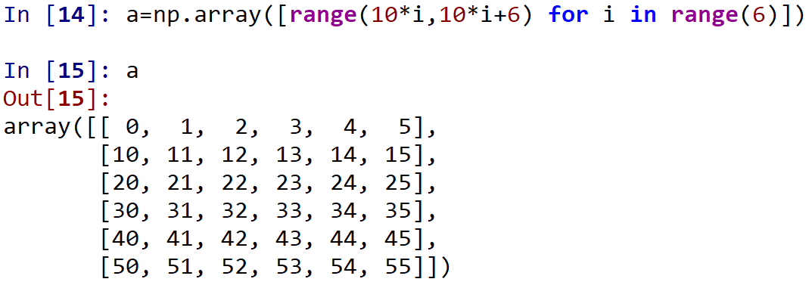
6.1-2 数组元素索引
元素访问：二维数组
与一维数组类似，但下标需多个维度来表示。 下图中a为一个6*6的二维数组，用颜色区分各个下标以及其对应的选择区域。
Notes:
a=np.array([range(10*i,10*i+6) for i in range(6)])

Slide 19
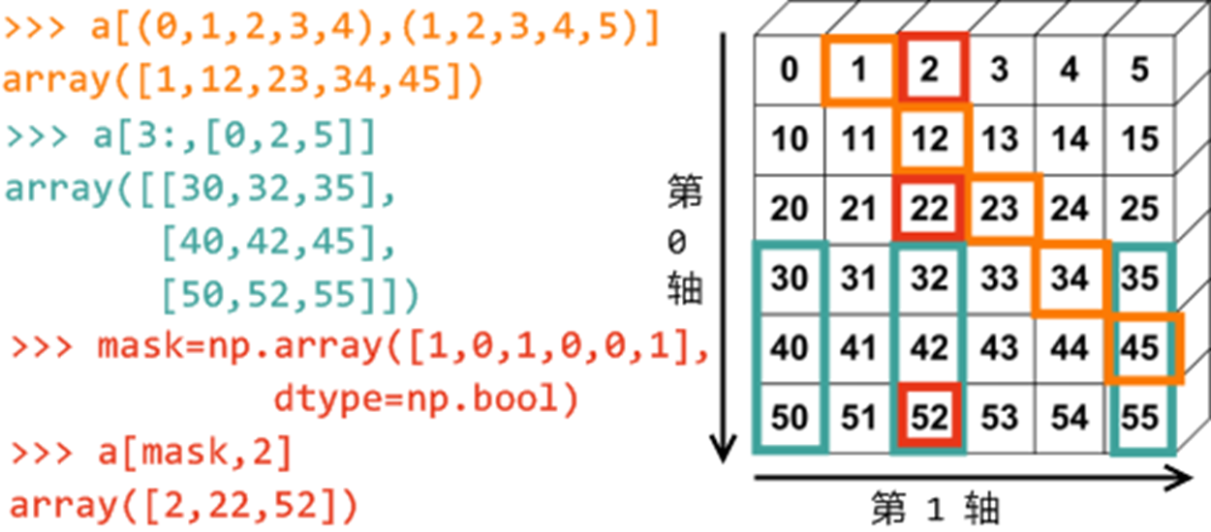
6.1-2 数组元素索引
元素访问：二维数组
多维数组可以使用整数序列和布尔数组进行存取。
a[(0,1,2,3,4),(1,2,3,4,5)] : 用于存取数组的下标仍然是一个有两个元素的组元，组元中的每个元素都是整数序列，分别对应数组的第0轴和第1轴。从两个序列的对应位置取出两个整数组成下标： a[0,1], a[1,2], ..., a[4,5]。
a[3:, [0, 2, 5]] : 下标中的第0轴是一个范围，它选取第3行之后的所有行；第1轴是整数序列，它选取第0, 2, 5三列。
a[mask, 2] : 下标的第0轴是一个布尔数组，它选取第0，2，5行；第1轴是一个整数，选取第2列。

Slide 20
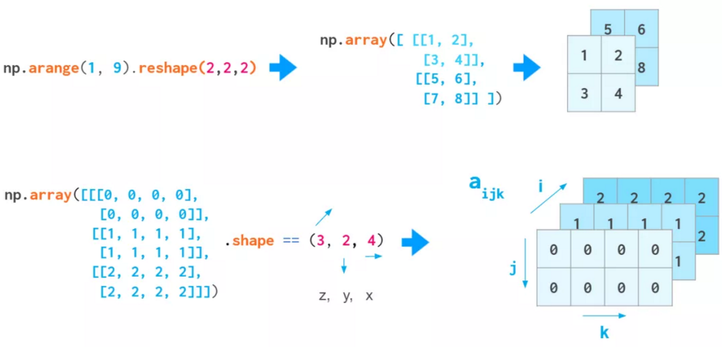
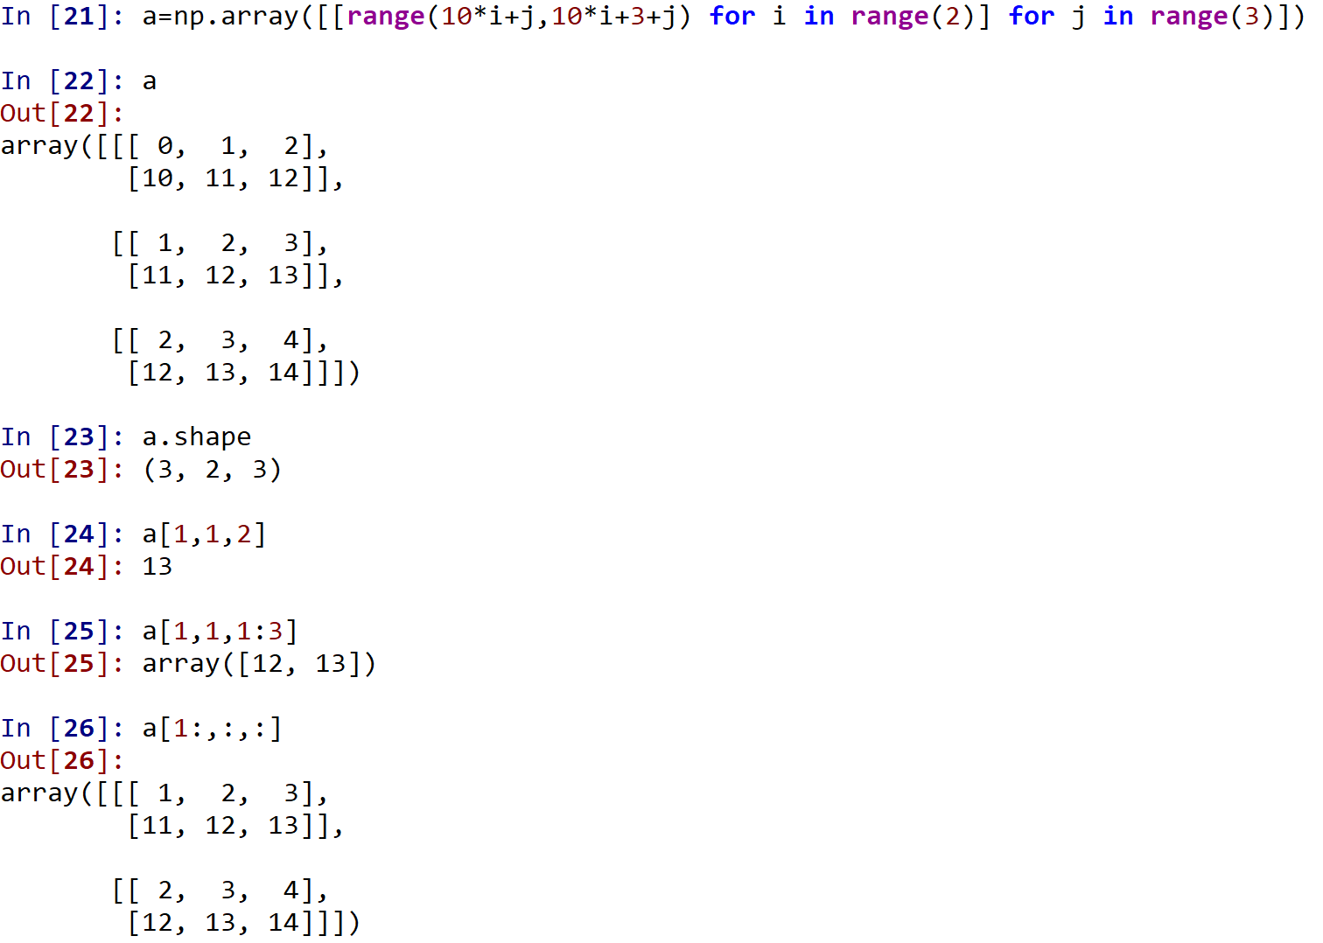
6.1-2 数组元素索引
元素访问：高维数组
对于更高维的数组，只需记住，第一个索引是平面的编号，然后才是在该平面上的移动。

Slide 21
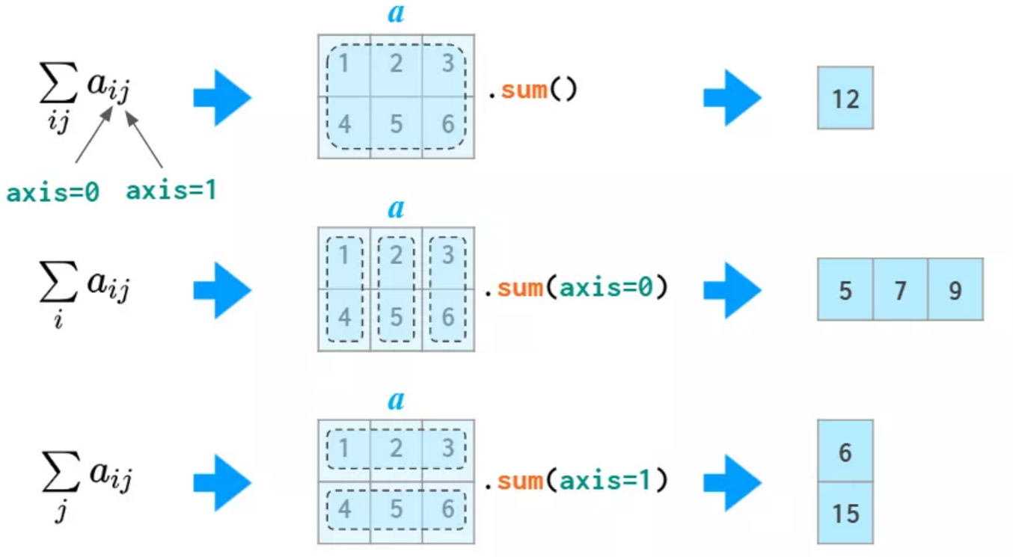
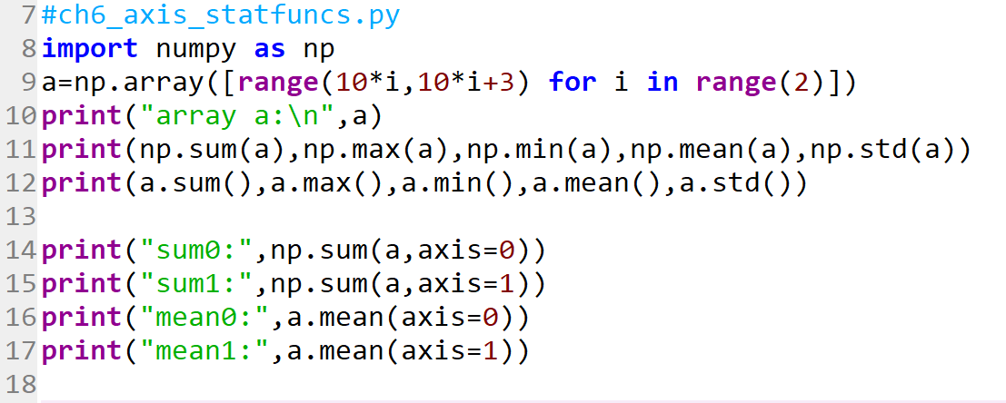
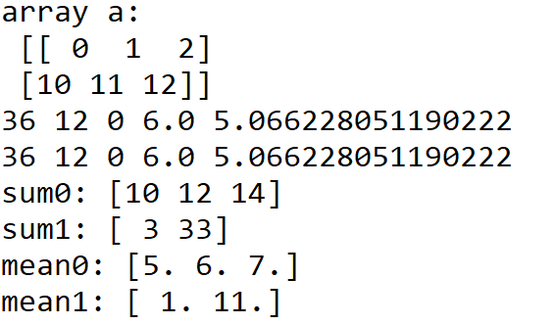
6.1-2 数组元素索引
axis参数
在许多操作（例如求和np.sum()、最大值np.max()、最小值np.min()、平均值np.mean()、标准差np.std()等）中，我们需要告诉NumPy是否要跨行或跨列进行操作。
为使用任意维数的通用表示法，NumPy引入axis的概念：axis参数实际上指定索引序：第一个索引是axis=0，第二个索引是axis=1

Slide 22
6.1-3 numpy的ufunc运算
ufunc运算简介
ufunc是universal function的缩写，它是一种能对数组的每个元素进行操作的函数。
NumPy内置的许多ufunc函数都是在C语言级别实现的，因此它们的计算速度非常快。
自定义ufunc函数
通过组合标准的ufunc函数的调用，可以实现各种算式的数组计算。不过有些时候这种算式不易编写，而针对每个元素的计算函数却很容易用Python实现，这时可以用frompyfunc函数将一个计算单个元素的函数转换成ufunc函数。这样就可以方便地用所产生的ufunc函数对数组进行计算了。

Slide 23
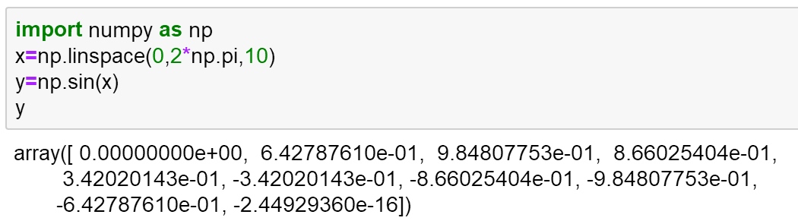
6.1-3 numpy的ufunc运算
NumPy内置的许多ufunc函数都是在C语言级别实现的，它们的计算速度非常快，例子：
以上例子说明
先用linspace产生一个从0到2*PI的等距离的10个数，然后将其传递给sin函数。
由于np.sin是一个ufunc函数，因此它对x中的每个元素求正弦值，然后将结果返回，并且赋值给y。
计算之后x中的值并没有改变，而是新创建了一个数组保存结果。

Slide 24
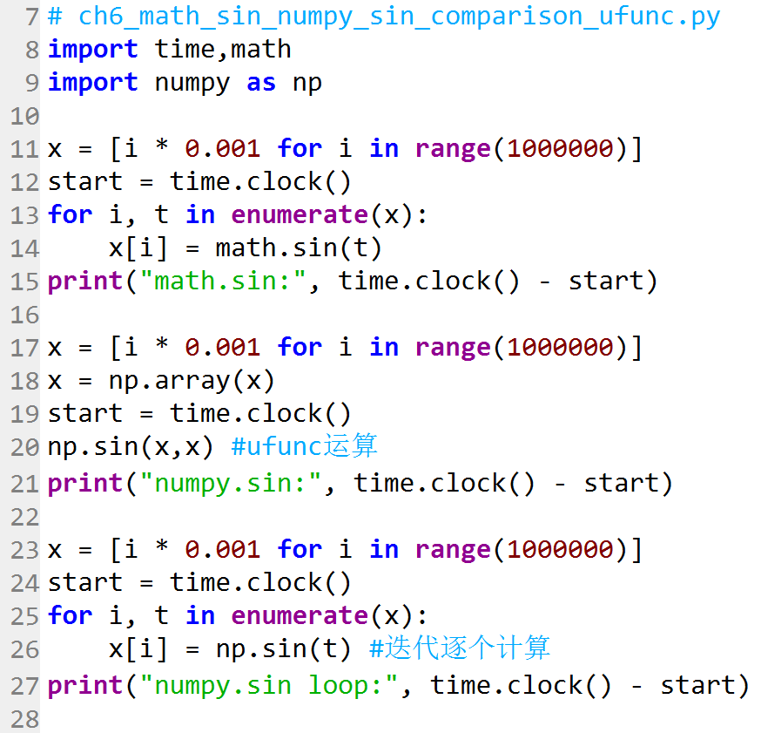
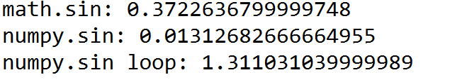
6.1-3 numpy的ufunc运算
ufunc运算的优势在哪里？
在我的电脑上计算100万次正弦值，numpy.sin比math.sin快30倍左右。
然而，对单个数的计算math.sin则比numpy.sin快得多。请注意numpy.sin的计算速度只有math.sin的1/5。
这是因为，numpy.sin为了同时支持数组和单个值的计算，其C语言的内部实现要比math.sin复杂很多。此外，返回值类型有所不同，math.sin返回Python的标准float类型，而numpy.sin则返回一个numpy.float64类型。

Slide 25
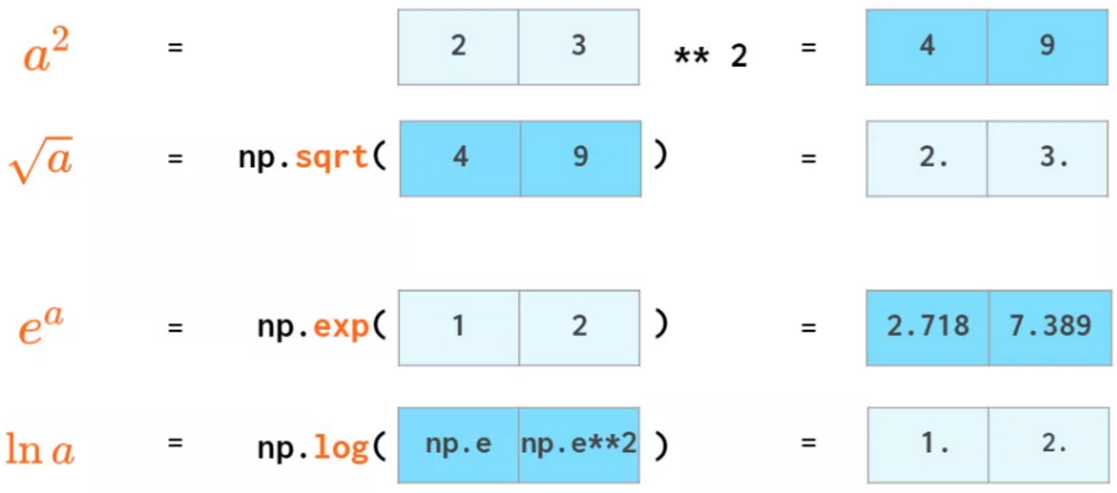
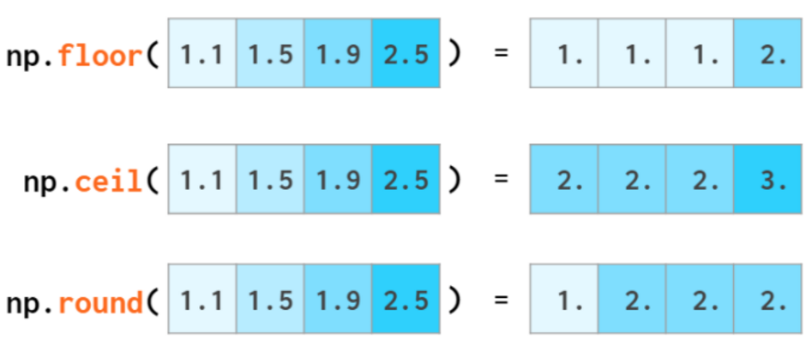
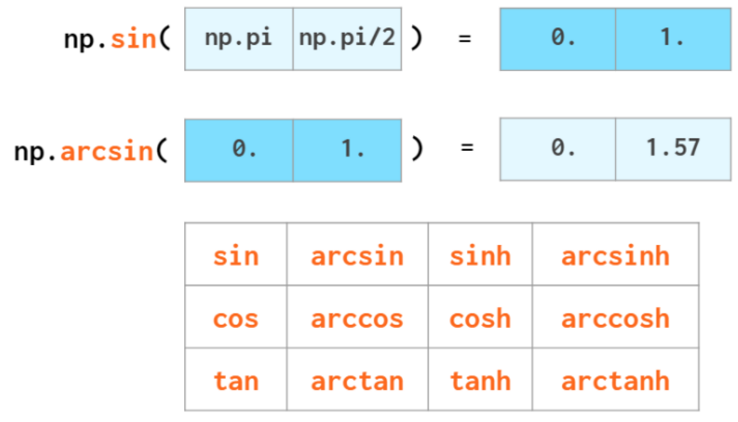
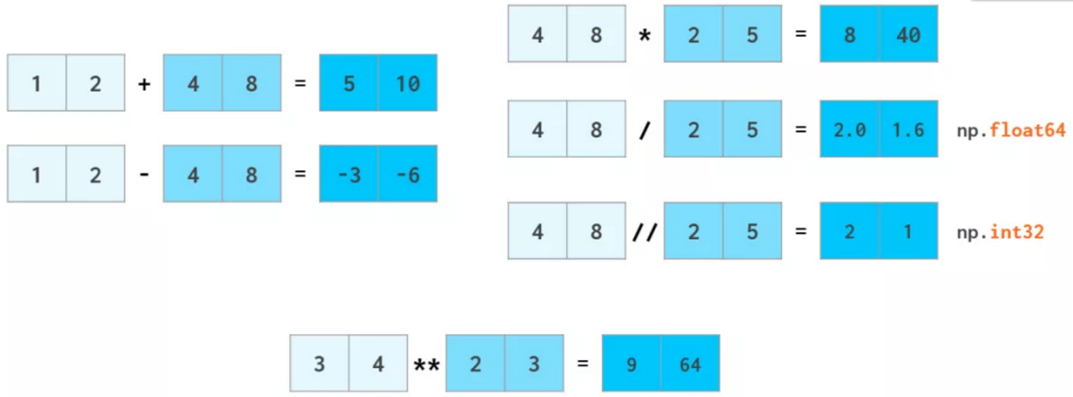
6.1-3 numpy的ufunc运算
Numpy提供大量的ufunc函数运算
三角函数
加、减、乘、除

Slide 26
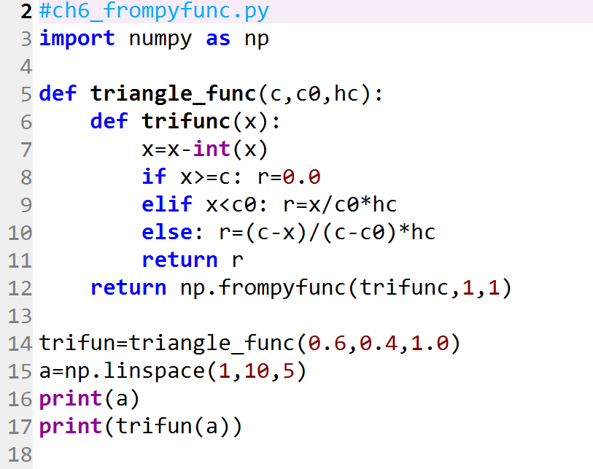
6.1-3 numpy的ufunc运算
自定义ufunc函数
格式: frompyfunc(func,nin,nout) 其中，ufunc是计算单个元素的函数,nin是输入参数的个数，nout是func返回值的个数。例：
另外，也可以通过vectorize( )函数实现，请自行查阅相关资料。
返回一个ufunc函数

Slide 27
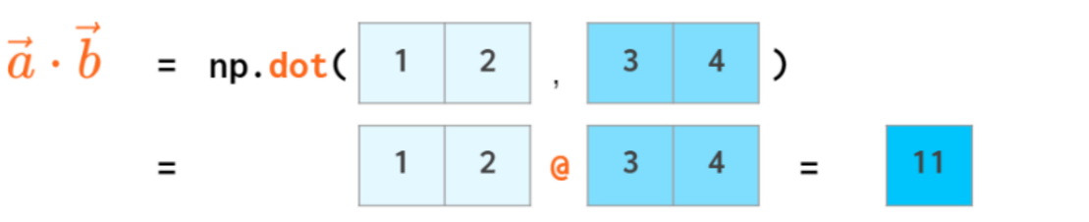
6.1-4 向量与矩阵运算
线性代数中的向量与矩阵运算
NumPy中同时存在ndarray和matrix对象。
利用ndarray对象可以实现向量与矩阵运算，不再推荐使用matrix对象。
向量表示为一维数组
向量的点乘(内积)：
向量的叉乘（外积）：

Slide 28
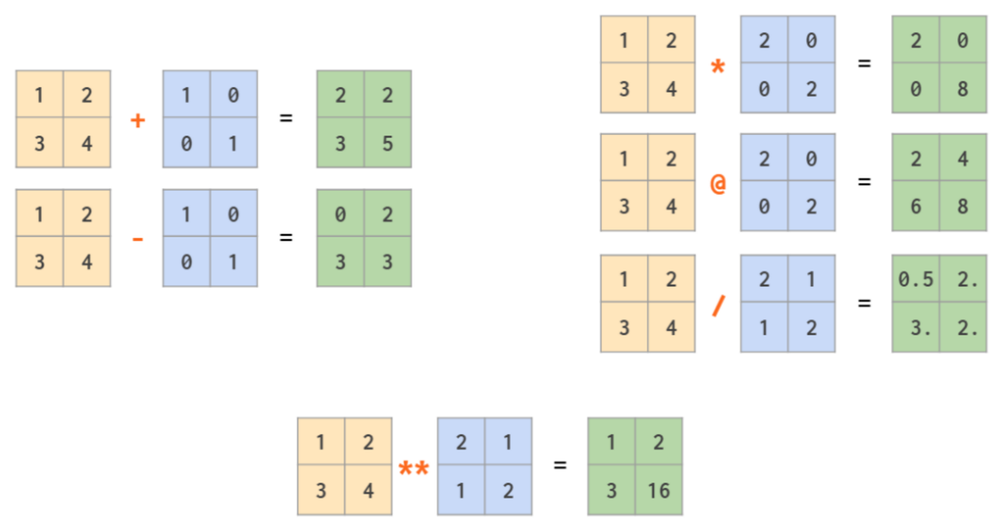
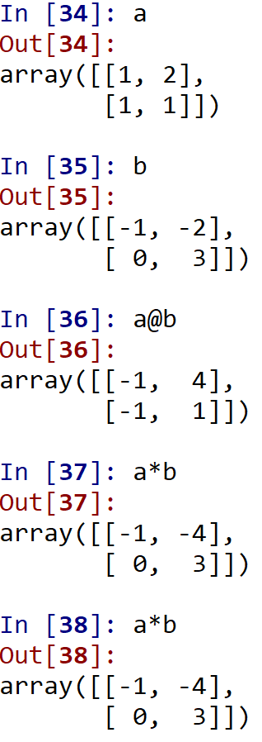
6.1-4 向量与矩阵运算
矩阵表示为二维数组
基本矩阵运算（+，-，*，/，//和**，以及矩阵乘积@）

Slide 29
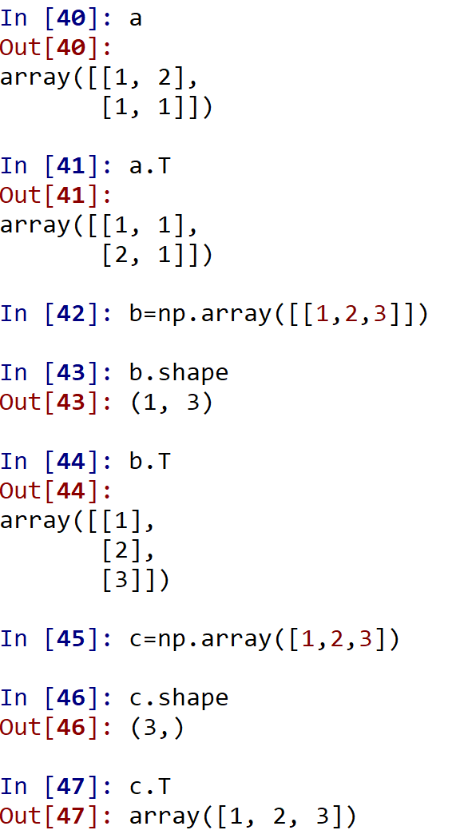
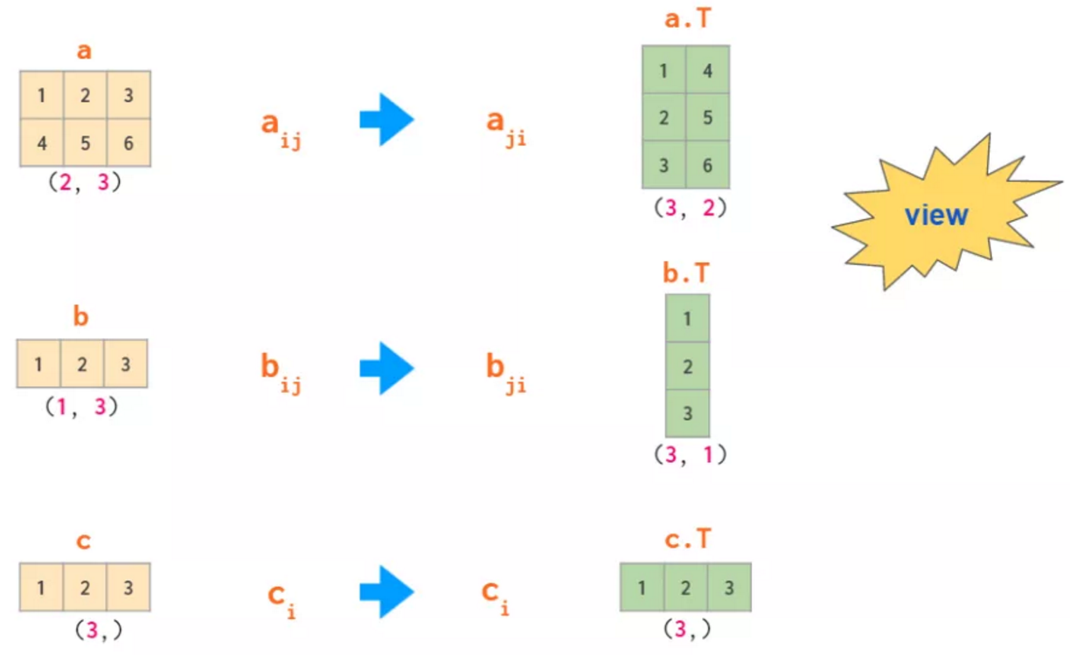
6.1-4 向量与矩阵运算
矩阵表示为二维数组
矩阵的转置(a.T)

Slide 30
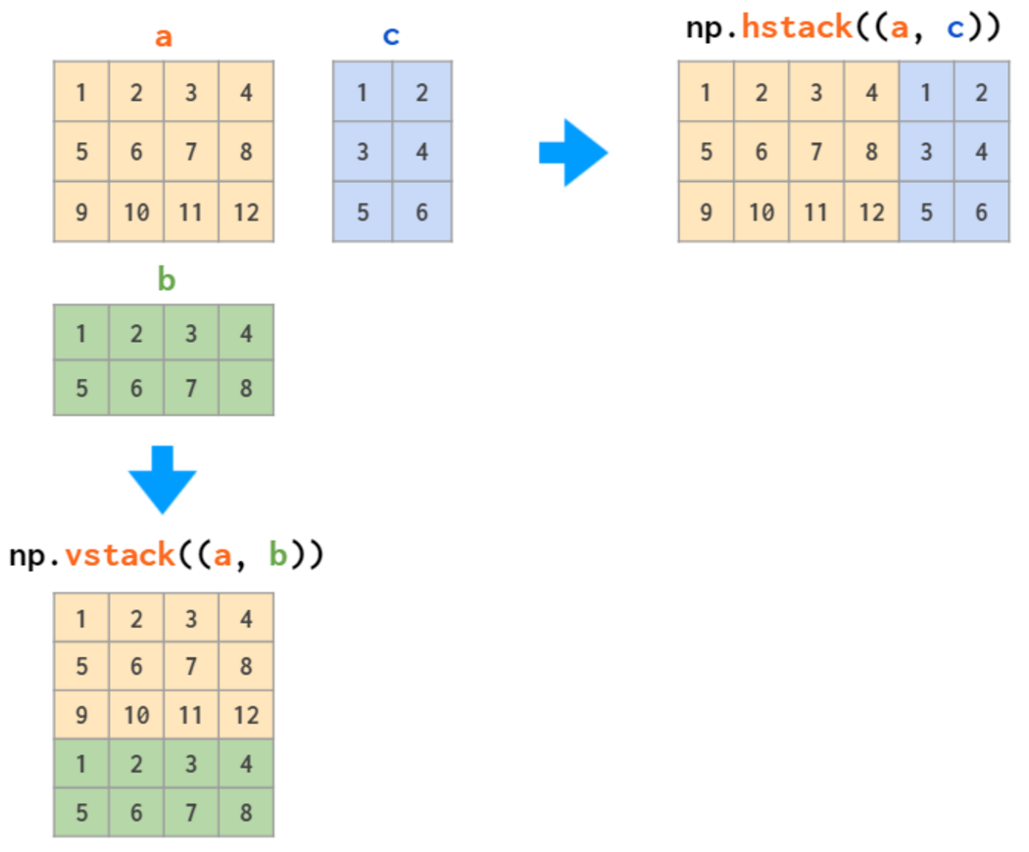
6.1-4 向量与矩阵运算
矩阵表示为二维数组
矩阵的连接操作：vstack()和hstack()

Slide 31
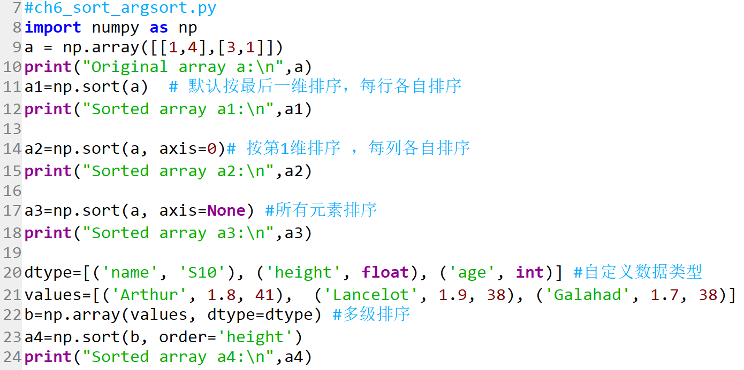
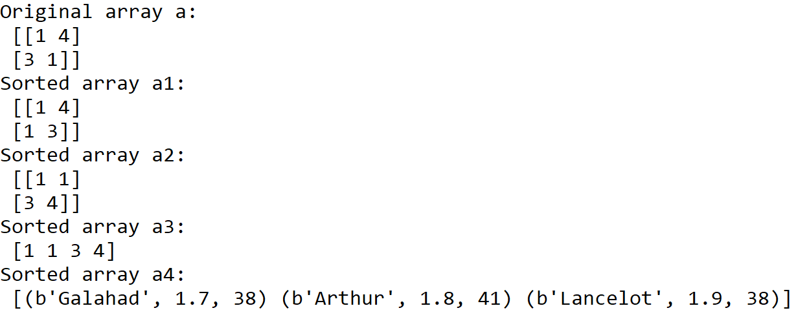
6.1-4 向量与矩阵运算
矩阵表示为二维数组
数据排序sort
np.sort(a, axis=-1, kind='quicksort', order=None)
kind：排序算法，有 ‘quicksort’, ‘mergesort’, ‘heapsort’, ‘stable’

Slide 32
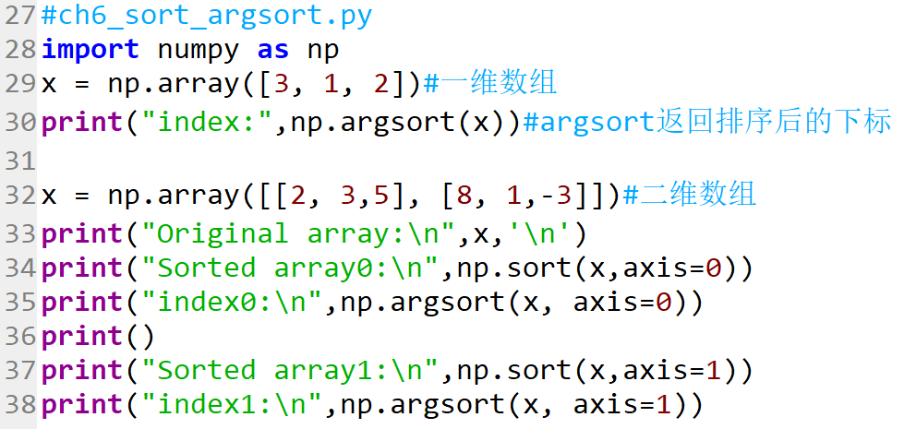
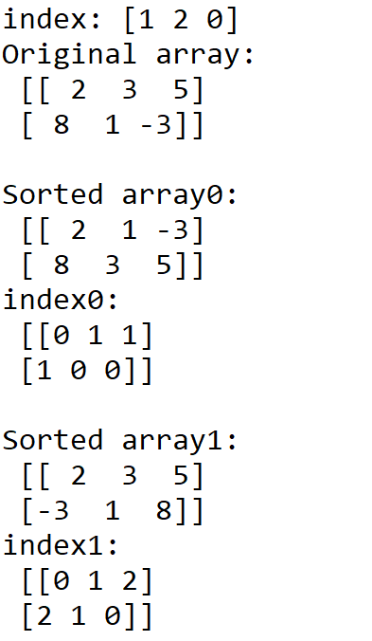
6.1-4 向量与矩阵运算
矩阵表示为二维数组
数据排序argsort
np.argsort(a, axis=-1, kind='quicksort', order=None)

Slide 33
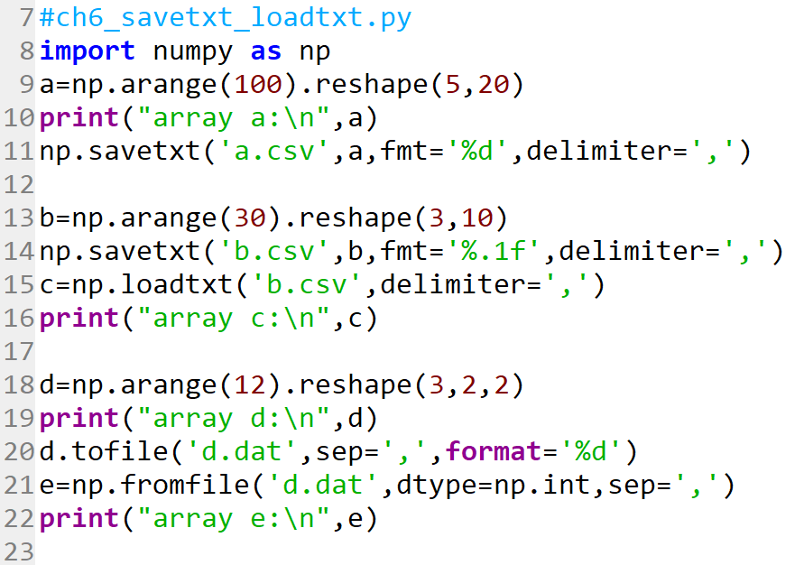
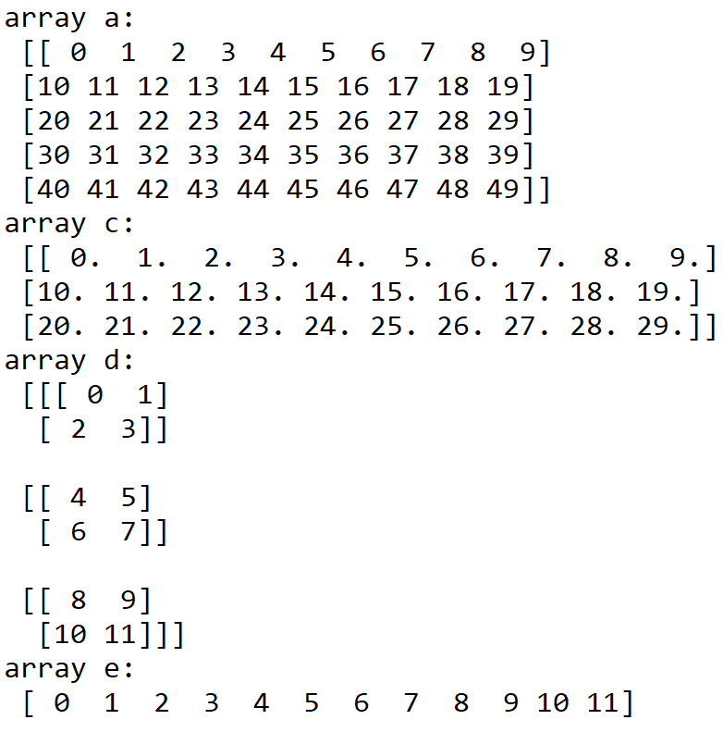
6.1-5 文件数据存取
csv文件存取
np.savetxt(fname, array, fmt='%.18e', delimiter=None)
np.loadtxt(fname, dtype=np.float, delimiter=None, unpack=False)
CSV只能有效存储一维和二维数组，因此np.savetxt() 和np.loadtxt()只能有效存取一维和二维数组
任意维度文件存取
a.tofile(fname, sep='', format='%s’)
np.fromfile(fname, dtype=float, count=‐1, sep=‘’)
a.tofile()和np.fromfile()需要配合使用

Slide 34



6.1-5 文件数据存取
便捷文件存取
np.save(fname, array)
fname : 文件名，以.npy为扩展名
array : 数组变量
np.savez (fname, *args, **kwds)
fname :压缩文件名，扩展名为.npz，可以同时压缩多个数组至该文件
非关键字参数传递的数组会自动起名为arr_0, arr_1, ...
np.load(fname)
fname : 文件名，以.npy为扩展名，压缩扩展名为.npz
load函数自动识别.npz文件，并且返回一个类似于字典的对象

Slide 35
6.2 科学计算SciPy
SciPy库建立在 Numpy 库之上，提供大量科学计算算法，主要包括以下主题：
特殊函数 (scipy.special)
积分 (scipy.integrate)
最优化 (scipy.optimize)
插值 (scipy.interpolate)
傅立叶变换 (scipy.fft)
信号处理 (scipy.signal)
线性代数 (scipy.linalg)
空间数据 (scipy.spatial)
统计 (scipy.stats)
多维图像处理 (scipy.ndimage)
文件 IO (scipy.io)
官方文档： https://docs.scipy.org/doc/scipy/reference/

Slide 36

6.2-1 数值积分
数值积分scipy.integrate
如何计算半径为1的半圆的面积？其面积应等于PI/2
官方文档：https://docs.scipy.org/doc/scipy/reference/tutorial/integrate.html
Notes:
from scipy import integrate
#定义半圆曲线
def half_circle(x):
return (1-x**2)**0.5
#利用quad函数进行数值积分
pi_half,err = integrate.quad(half_circle, -1, 1)
print "PI value:", pi_half*2

Slide 37




6.2-2 线性代数
线性代数scipy.linalg
官方文档： https://docs.scipy.org/doc/scipy/reference/tutorial/linalg.html
求解线性方程组

Slide 38



6.2-3 最优化
最优化scipy.optimize
例子：利用最小二乘法进行函数拟合
某次运行结果：

Slide 39

6.3 数据分析pandas
pandas基于NumPy构建，使数据分析工作变得更快更简单。
pandas两个核心数据结构：
Series：对应于一维的序列
DataFrame：对应于二维的表结构
pandas 约定俗成的导入方法如下： from pandas import Series, DataFrame import pandas as pd
官网： http://pandas.pydata.org/

Slide 40

6.3-1 Series
Series简介
Series是一种类似于一维数组的对象，它由一组数据(各种numpy数据类型)以及一组与之相关的数据标签(即索引)组成。
Series可以看做一个定长的有序字典
Series 对象：
注意到，Series 对象包含两个主要的属性：index 和 values，分别为上例中左右两列。
Notes:
>>> s = Series([1,2,3.0,'abc'])
>>> s

Slide 41

6.3-1 Series
Series 对象（续）：
传给构造器的是一个列表，所以 index 的值是从 0 起递增的整数，如果传入的是一个类字典的键值对结构，就会生成 index-value 对应的 Series；或者在初始化的时候以关键字参数显式指定一个 index 对象：
注意 Series 的 index 和 values 的元素之间虽然存在对应关系，但这与字典的映射不同。index 和 values 实际仍为互相独立的 ndarray 数组，因此 Series 对象的性能完全 ok
Notes:
>>> s = Series(data=[1,3,5,7],index = ['a','b','x','y'])
>>> s
>>> s.index
>>> s.values

Slide 42

6.3-2 DataFrame
DataFrame简介
DataFrame是一个表格型的数据结构，由一组有序的列构成，每列可以是不同的值类 型，不像 ndarray 只能有一个 dtype。
DataFrame既有行索引也有列索引，基本上可以把 DataFrame 看成是共享同一个 index 的 Series 的集合。
DataFrame 的构造方法：
与 Series 类似，只不过可以同时接受多条一维数据源，每一条都会成为单独的一列
Notes:
>>> data = {'state':['Ohino','Ohino','Ohino','Nevada','Nevada'], 'year':[2000,2001,2002,2001,2002], 'pop':[1.5,1.7,3.6,2.4,2.9]}
>>> df = DataFrame(data)
>>> df

Slide 43


6.3-2 DataFrame
DataFrame 的构造方法（续）：
较完整的 DataFrame 构造器参数为： DataFrame(data=None,index=None,coloumns=None)
缺失值由 NaN 补上。看一下 index、columns 和 索引的类型：

Slide 44


6.3-3 对象属性
索引和切片
就像 Numpy，pandas 也支持通过 obj[::] 的方式进行索引和切片，以及通过布尔型数组进行过滤。
不过须要注意，因为 pandas 对象的 index 不限于整数，所以当使用非整数作为切片索引时，它是末端包含的

Slide 45


6.3-3 对象属性
索引和切片（续）
DataFrame 对象的索引方式较特别，因为有两个轴向（双重索引）
DataFrame 对象的标准切片语法为：.ix[::,::]。ix 对象可以接受两套切片，分别为行（axis=0）和列（axis=1）的方向。
而不使用 ix ，直接切的情况 就特殊了：
索引时，选取的是列
切片时，选取的是行

Slide 46

6.3-3 对象属性
索引和切片（续）
使用布尔型数组的情况，注意行与列的不同切法（列切法的 : 不能省）：

Slide 47
6.3-3 对象属性
统计方法
pandas对象拥有一组常用的数学和统计方法。它们大部分都属于约简和汇总统计，用于从Series中提取的个值（如sum或mean)或从DataFrame的行或列中提取一个Series。
描述和汇总统计
方法 说明
count 非NA值的数量
describe 针对Series或各DataFrame列计算汇总统计
min,max 计算最小值和最大值
argmin,argmax 计算能够获取到最小值和最大值的索引位置idxmin,idxmax 计算能够获取到最小值和最大值的索引值
quantile 计算样本的分位数（0到 1）
sum 值的总和

Slide 48
6.3-3 对象属性
统计方法
描述和汇总统计（续）
mean 值的平均数
median 值的算术中位数（50%分位数)
mad 根据平均值计算平均绝对离差
var 样本值的方差
std 样本值的标准差
skew 样本值的偏度（三阶矩）
kurt 样本值的峰度（四阶矩）
cumsum 样本值的累计和
cummin,cummax 样本值的累计最大值和累计最小
cumprod 样本值的累计积
diff 计算一阶差分（对时间序列很有用)
pct_change 计算百分数变化

Slide 49


6.3-3 对象属性
统计方法
例子1：

Slide 50

6.4 数据挖掘sklearn
数据挖掘的定义
简单定义：即从数据中发现知识
略微具体的定义：从大量的数据中挖掘哪些令人感兴趣的、有用的、隐含的、先前未知的和可能有用的模式或知识

Slide 51
6.4 数据挖掘sklearn
数据挖掘三大基本任务
分类预测(Classification and Prediction)：KNN、GNB、Logistic回归、决策树、SVM、线性回归、神经网络等
聚类分析(Clustering Analysis)：k-均值等
关联规则(Association Rule)：Apriori算法等
机器学习是数据挖掘的算法支撑，主要包括三种学习方式：
有监督学习(supervised learning)
无监督学习(unsupervised learning)
强化学习(reinforcement learning)

Slide 52

6.4-1 数据挖掘算法
数据挖掘算法一览表
仅简要介绍KNN、GNB、线性回归以及Logistic回归算法，其余算法自学！

Slide 53

6.4-1 数据挖掘算法
分类器(classifier)的目标
数据挖掘中的分类(classification)任务，是在若干样本数据上，学习到一个模型，然后用这个模型对新数据进行预测（分类）。
分类的目的是获得一个分类函数或分类模型(也常常称作分类器)，该模型能把数据样本映射到某一个给定类别。
如预测明天的天气是晴天、雨天还是阴天？(三分类问题)
每个样本一般由多个元素(数字)表示，则称为多维数据或者多变量数据(Multi-Dimensional/Multivariate Data)，每个变量称为一个特征(Feature)，从而样本一般由一个特征向量(feature vector)表示。
f 的结构可以很丰富

Slide 54

6.4-1 数据挖掘算法
K最近邻(KNN)
就是针对未知类标号的新样例，在已知类标号的训练集中，找出$k$个最相似实例，进行即时分类。
算法特点：
这种方法为局部逼近，复杂度低，不失为一个方法。
这是一种基于示例的学习方法
事先不给出学习模型，所以把它称作是一种懒惰的(lazy)或基于要求的学习方法。

Slide 55






6.4-1 数据挖掘算法 k-最近邻算法
(1) 给定 $N$个已知类别样本集$D$
(2) 输入未知类别样本$x$
(3) 计算$x$到$xiD，(i=1,2,…,N)$的距离$di(x)$
C₂
C₁
(4) 找出$x$的$k$个最近邻元$Xk=\{x_{i}, i=1,2,…,k\}$
(6) 判$xC2$
(5) 若$k=7$，看$Xk$中属于哪一类的样本最多？$k1=3<k2=4$

Slide 56



6.4-1 数据挖掘算法
朴素贝叶斯方法
贝叶斯公式：
$H$ : 是一个假设， 如假设$X$属于类$C$。
$X$ : 为未标注测试样本，表示为一个特征向量，但不知属于哪类，要确定其类。
什么是朴素贝叶斯？
给定样本的类标号，假定属性值相互条件独立，即属性间不存在依赖关系，即
例如，$P(收入低,是学生, 信用良好|买电脑)=P(收入低|买电脑)∗P(是学生|买电脑)∗P(信用良好|买电脑)$
$$P(H|X)=\frac{P(XH)}{P(X)}=\frac{P(X|H)P(H)}{P(X)}$$
$$P(X|C_{i})=\prod_{k=1}^{n}{P(x_{k}}|C_{i})$$

Slide 57



例子：朴素贝叶斯分类
未标注（待预测）样本具有属性：收入低、是学生、信用良好，属于哪个类？
记$X=(收入低,是学生, 信用良好)$
根据贝叶斯公式， 问题相当于比较下列两个式子的大小：
收入 | 是否 学生 | 信用 状况 | 买电脑？
高 | 否 | 良好 | 否
高 | 是 | 良好 | 是
中 | 是 | 良好 | 是
低 | 是 | 良好 | 是
低 | 否 | 良好 | 否
低 | 否 | 良好 | 否
中 | 否 | 良好 | 否
低 | 是 | 良好 | ？
$$P(C_{i}|X)=\frac{P(X|C_{i})P(C_{i})}{P(X)}$$
$P(X|买电脑) ∗P (买电脑)$？
$P(X|不买电脑)∗P(不买电脑)$？

Slide 58

例子：朴素贝叶斯分类
收入 | 是否 学生 | 信用 状况 | 买电脑？
高 | 否 | 良好 | 否
高 | 是 | 良好 | 是
中 | 是 | 良好 | 是
低 | 是 | 良好 | 是
低 | 否 | 良好 | 否
低 | 否 | 良好 | 否
中 | 否 | 良好 | 否
低 | 是 | 良好 | ？
先计算类别的先验概率：
$P(买电脑)=3/$7
$P(不买电脑)=4/7$
类条件下$X$的后验概率：
$P(X|买电脑)=P(收入低|买电脑) ∗P(是学生|买电脑)∗P(信用良好|买电脑) =(1/3)∗(3/3)∗(3/3)=1/3$
$P(X|不买电脑)= P(收入低|不买电脑)∗P(是学生|不买电脑)∗P(信用良好|不买电脑)=(2/4)∗(0/4)∗(4/4)=0$
后验概率的比较：
P(X|买电脑) *P (买电脑) =3/7*1/3=1/7
P(X|不买电脑)* P(不买电脑) =4/7*0=0
因此P(买电脑|X)> P(不买电脑|X)，预测X是会买电脑的

Slide 59


6.4-1 数据挖掘算法
高斯朴素贝叶斯方法GNB
如果一个特征取离散值，则$P(xk|Ci)=|Sik|/|Si|$，$Si$为$Ci$类的样本集，$Sik$为$Si$中特征取$xk$的样本集
如果是连续值特征，则通常假定该属性服从高斯分布，即 其中 $μ_{c_{i}},σ_{c_{i}}$ 分别为$Ci$类的样本集$Si$中特征的平均值与标准差。
$$P(x_{k}|C_{i})=g(x_{k},μ_{c_{i}},σ_{c_{i}})=\frac{1}{\sqrt{2πσ_{c_{i}}}}e\frac{(x_{k}−μ_{c_{i}})}{2σ_{c_{i}}^{2}}$$
Gaussian naïve Bayes

Slide 60


6.4-1 数据挖掘算法
分类(classification)：把样本分配到若干类之一(离散标记)
回归(regression)：研究分析因变量随自变量变化的关系形式，建立变量之间的方程
(实值)预测：将回归方程作为模型，根据自变量在预测期的数量变化来预测因变量值
线性回归
非线性回归

Slide 61


6.4-1 数据挖掘算法
多元线性回归模型
回归$模型：Y=w_{1}x_{1}+w_{2}x_{2}+…+w_{m}x_{m}+b+e$
记$x_{i}={(x_{1}^{\left(i\right)},x_{2}^{\left(i\right)},…,x_{m}^{\left(i\right)},1)}^{T}$为数据集中第i条数据。 设$ω={(w_{1},w_{2},…,w_{m},b)}^{T}$ 为拟合函数的待定参数(权重系数+截距)
拟合函数可以简记为：$f\left(x_{i};ω\right)=ω^{T}x_{i}$
代价函数（cost function）

Slide 62


6.4-1 数据挖掘算法
代价函数(续)
优化目标：让代价函数最小
最小二乘法

Slide 63

6.4-1 数据挖掘算法
线性回归
${z=θ}_{0}+θ_{1}x_{1}+θ_{2}x_{2}+…+θ_{n}x_{n}=θ^{T}x$
其中$θ={(θ_{0},θ_{1},θ_{2},…,θ_{n})}^{T}, x={(1,x_{1},x_{2},…,x_{n})}^{T}$
logistic回归
基于线性回归，是一种广义线性回归模型
正样本概率：$P(y=1|x;θ){=h}_{θ}\left(x\right)=\frac{1}{1+e^{−z}}=\frac{1}{1+e^{−θ^{T}x}}$
负样本概率：$P(y=0|x;θ)$=$1− P(y=1|x;θ)$
其中$f\left(z\right)=\frac{1}{1+e^{−z}}$称为sigmoid函数
logistic回归是一种分类算法，而线性回归是一种实值预测(回归)方法。
可以看出， logistic regression算法是将线性函数的结果映射到了sigmoid函数中。
参数学习：极大似然估计

Slide 64

6.4-2 模型评估
建立的分类模型好不好？该如何评估？
二分类问题中的混淆矩阵(Confusion matrix)
二分类问题
真阳性(True Positive, TP)： 实际为阳性 预测为阳性
真阴性(True Negative, TN)：实际为阴性 预测为阴性
假阳性(False Positive, FP)： 实际为阴性 预测为阳性
假阴性(False Negative, FN)：实际为阳性 预测为阴性
混淆矩阵

Slide 65

6.4-2 模型评估
评估分类模型的性能指标
灵敏度(Sensitivity)：也称查全率(Recall) $Sn=TP/(TP+FN)$
特异度(Specificity): Sp=$TN/(TN+FP)$
精度(Precision): $Precisioin=TP/(TP+FP)$
准确率(Accuracy): $Acc=(TP+TN)/(TP+TN+FN+FP)$
F1 score=$2∗Precision∗Recall/(Precision+Recall)$
ROC曲线下方的面积AUC(area under curve)也可以用来评估分类模型的预测性能

Slide 66

6.4-2 模型评估
评估方法
留出法(hold out): 直接将数据集D划分为两个互斥的集合，其中一个集合作为训练集S,另一个作为测试集T。
交叉验证法(cross validation): 也称为K折交叉验证(K-fold cross validation)
准备好训练集，随机分成K等份，即K个子集；一般情况，K=5或10.
将其中1个子集作为测试集，其余K-1个子集合并作为训练集。每个子集均作为测试集一次，如此交叉验证重复K次，平均K次结果最终得到一个单一估测。
留一法(leave-one-out): 特殊的交叉验证法，即K=N(样本总量)
自助法(boostrap)
给定N个样本的数据集D, 每次从D中随机挑选一个样本，将其放入D’,然后再放回数据集D，使得样本在下次采样时仍有可能被采到,这个过程重复执行N次后，就会得到包含N个数据样本的集合D’。
此过程称为自助采样，且初始数据集D中约有36.8%的样本未出现在样本数据集D’中，于是可用D’用作训练集，D\D’用作测试集（36.8%的样本）。

Slide 67

6.4-3 数据挖掘平台sklearn
sklearn简介
scikit-learn(简称sklearn)是机器学习中常用的第三方模块，封装了常用的机器学习方法，包括：
回归(Regression)
分类(Classfication)
聚类(Clustering)
降维(Dimensionality Reduction)
sklearn具有以下特点：
简单高效的数据挖掘和数据分析工具
让每个人能够在复杂环境中重复使用
建立在NumPy、Scipy、MatPlotLib之上
官网：https://scikit-learn.org/stable/
英文文档：https://scikit-learn.org/stable/user_guide.html
API： https://scikit-learn.org/stable/modules/classes.html
中文文档：https://www.scikitlearn.com.cn/

Slide 68






6.4-4 sklearn中的分类器
分类器简单实例
KNN
GNB
LogR

Slide 69
6.4-4 sklearn中的分类器
sklearn分类器实战通用步骤
1.准备好训练数据集，包括样本特征数据X及其对应的标签数据y
2.导入分类算法对应的Python类，创建一个分类器实例clf
3.训练模型：clf.fit(X,y)
4.预测新样本数据testX：clf.predict(testX) 或 clf.predict_prob(testX)
5.计算各种性能指标(需要知道testX的标签)，评估模型好坏。
Sensitivity or Recall
Specificity
Precision
Accuracy
F1 score
AUC

Slide 70
6.4-4 sklearn中的分类器
sklearn中分类器的Python类
K最近邻KNN
from sklearn.neighbors import KNeighborsClassifier
高斯朴素贝叶斯GNB
from sklearn.naive_bayes import GaussianNB
Logistic回归LogR
from sklearn.linear_model import LogisticRegression
决策树DT
from sklearn.tree import DecisionTreeClassifier
随机森林RF
from sklearn.ensemble import RandomForestClassifier
梯度提升决策树GBDT
from sklearn.ensemble import GradientBoostingClassifier
支持向量机SVM
from sklearn.svm import SVC
神经网络NN：多层感知器MLP
from sklearn.neural_network import MLPClassifier
详情参考sklearn API：https://scikit-learn.org/stable/modules/classes.html

Slide 71


6.4-4 sklearn中的分类器
分类案例：澳大利亚银行客户的信用评级
数据集：包括690位客户的信用数据，最后1列为标签0或1
hold out评估方式：随机选择600位客户数据(AustralianCredit_train600.txt)作为训练集，其余90位客户数据(AustralianCredit_test90.txt)为测试集

Slide 72



6.4-4 sklearn中的分类器
分类案例 (续)

Slide 73

6.4-5 sklearn中的回归方法
线性回归

Slide 74



6.4-5 sklearn中的回归方法
线性回归实例
仅考虑1个特征

Slide 75


6.4-5 sklearn中的回归方法
线性回归实例
考虑全部10个特征

Slide 76

6.4-5 sklearn中的回归方法
sklearn回归方法一览表

Slide 77

6.4-6 模型的保存与应用
Pickle模块保存sklearn模型

Slide 78


6.4-6 模型的保存与应用
Pickle模块载入sklearn模型

Slide 79

6.4-6 模型的保存与应用
模型保存和应用也可以使用joblib
joblib导入： from sklearn.externals import joblib
模型clf保存至train_model.m 文件： joblib.dump(“train_model.m”, clf)
从本地载入clf模型 ： clf = joblib.load("train_model.m")

Slide 80

6.5 绘图库Matplotlib
matplotlib 是python最著名的绘图库，它提供了一整套和matlab相似的命令API，十分适合交互式地进行制图。而且也可以方便地将它作为绘图控件，嵌入GUI应用程序中。
文档相当完备，见官网：http://matplotlib.org/

Slide 81


6.5-1 快速绘图
快速绘图
matplotlib的pyplot子库提供了和matlab类似的绘图API，方便用户快速绘制2D图表。
matplotlib还提供pylab模块，包括许多numpy和pyplot中常用函数，方便快速进行计算绘图，可用于IPython中的快速交互式使用。
实例：

Slide 82
6.5-1 快速绘图
plot函数的调用方式很灵活，用关键字参数指定各种属性：
label : 给所绘制的曲线一个名字，此名字在图示(legend)中显示。只要在字符串前后添加''$''符号，matplotlib就会使用其内嵌的latex引擎绘制的数学公式。
color : 指定曲线的颜色
linewidth : 指定曲线的宽度
xlabel / ylabel : 设置X轴/Y轴的文字
title : 设置图表的标题
xlim/ylim : 设置X轴/Y轴的范围
legend : 显示图例

Slide 83
6.5-2 绘图函数
常见绘图函数:
plot( )：折线图
scatter( ): 散列图
bar( )：柱状图
hist( ): 直方图
pie( ): 饼图
contour( )：等值线图

Slide 84


6.5-2 绘图函数
散列图
scatter()的前两个参数是数组，分别指定每个点的X轴和Y轴的坐标。s参数指定点的大 小，值和点的面积成正比。c参数指定每个点的颜色，可以是数值或数组。marker参数设置点的形状。通过alpha参数设置点的透明度，通过lw参数设置线宽。 facecolors参数为“none”时，表示散列点没有填充色。

Slide 85


6.5-2 绘图函数
柱状图
柱状图用其每根柱子的长度表示值的大小，它们通常用来比较两组或多组值。下
面的程序从文件中读入中国人口的年龄分布数据,并使用柱状图比较男性和女性的年龄分布。
调用bar()绘制男性人口分布的柱状图。bar()的第二个参数为每根柱子的高度，第三个参数指定所有柱子的宽度。当第三个参数为序列时，可以为每根柱子指定宽度。

Slide 86


6.5-2 绘图函数
直方图：hist( )
Notes:
代码来源: https://matplotlib.org/stable/gallery/statistics/histogram_features.html

Slide 87


6.5-2 绘图函数
饼图：pie()
参数explode表示将某部分暴突出来
Notes:
import matplotlib.pyplot as plt
# The slices will be ordered and plotted counter-clockwise.
labels = 'Frogs', 'Hogs', 'Dogs', 'Logs'
sizes = [15, 30, 45, 10]
colors = ['yellowgreen', 'gold', 'lightskyblue', 'lightcoral']
explode = (0, 0.1, 0, 0) #only "explode" the 2nd slice (i.e. 'Hogs')
plt.pie(sizes, explode=explode, labels=labels, colors=colors,
autopct='%1.1f%%', shadow=True, startangle=90)
# Set aspect ratio to be equal so that pie is drawn as a circle.
plt.axis('equal')
plt.show()

Slide 88


6.5-3 绘制多个子图
subplot绘制多个子图：
在matplotlib下，一个Figure对象可以包含多个子图（Axes），可以使用subplot()快速绘制，格式如下： subplot(numRows, numCols, plotNum)
图表的整个绘图区域被分成numRows行和numCols列，plotNum参数指定创建的Axes对象所在的区域。
如果numRows ＝ 3，numCols ＝ 2，那整个绘制图表样式为3X2的图片区域。这时，当plotNum ＝ 1时，第一行第一列的子图
Notes:
import matplotlib.pyplot as plt
import numpy as np
def f(t):
return np.exp(-t) * np.cos(2 * np.pi * t)
t1 = np.arange(0, 5, 0.1)
t2 = np.arange(0, 5, 0.02)
plt.figure(12)
plt.subplot(221)
plt.plot(t1, f(t1), 'bo', t2, f(t2), 'r--')
plt.subplot(222)
plt.plot(t2, np.cos(2 * np.pi * t2), 'r--')
plt.subplot(212)
plt.plot([1, 2, 3, 4], [1, 4, 9, 16])
plt.show()

